Slide 1
Open Access-Tage 2016
Kumulative Dissertationen & Deep Green

Slide 2
1. Teil:
Open Access bei kumulativen Dissertationen
Was erlauben die Verlage?
Notes:
1. Teil: Projekt der TU Berlin zu Kumulative Dissertationen vorstellen, weil das mit meiner Arbeit zu tun hat

Slide 3
Veröffentlichungspflicht für Dissertationen
Möglichkeiten an der Universität Regensburg:
Online
Dissertationsdruck
Verlagsmonographie
kumulativ
Notes:
Dissertationen unterliegen einer Veröffentlichungspflicht, können aber auf verschiedenen Wegen veröffentlicht werden. Unsere Promotionsordnungen geben meistens 4 Möglichkeiten vor
online über den Publikationsserver
als „Copyshop-Dissertation“ (=Dissertationsdruck)(20-100 Printex.)
über einen Verlag als Monographie
kumulativ, d.h. die Dissertationsschrift besteht aus mehreren wissenschaftlichen Aufsätzen, die bereits in wissenschaftlichen Zss. veröffentlicht sind oder zur Veröffentlichung anstehen.
Problem bei kumulativen Dissertationen: Autor gibt normalerweise ausschließliche Nutzungsrechte an Verlag→ Doktorand muss überprüfen, ob er Aufsatz noch in Diss. einbinden darf und in welcher Form
V.a. wenn kumulative Dissertation noch online veröffentlicht werden soll, (damit es auch weltweit sichtbar ist)

Slide 4
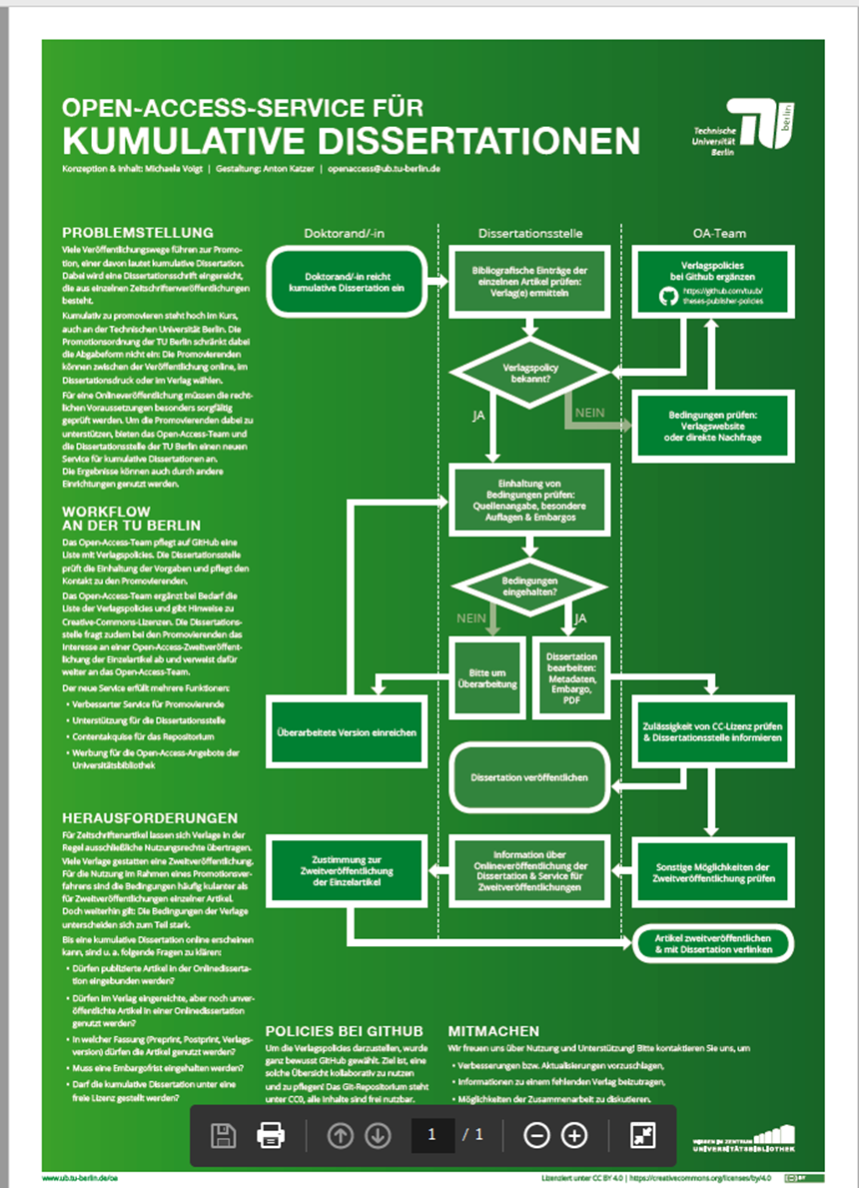
Open Access bei kumulativen Dissertationen
Poster der TU Berlin
Notes:
Um die Doktoranden dabei zu unterstützen und somit mehr Publikationen in den Publikationsserver aufnehmen zu können, wurde an der TU Berlin extra ein Workflow erarbeitet, der auf dem Poster dargestellt ist. Poster wurde auf der Postersession vorgestellt.
Generell gilt für alle Autoren: Wollen Wissenschaftler ihre Artikel/Werke, die sie schon bei einem Verlag veröffentlich haben, auf unseren Publikationsserver stellen, ist das eine Zweitveröffentlichung. Die Verlage gestatten das nur teilweise und unter verschiedenen Bedingungen.

Slide 5
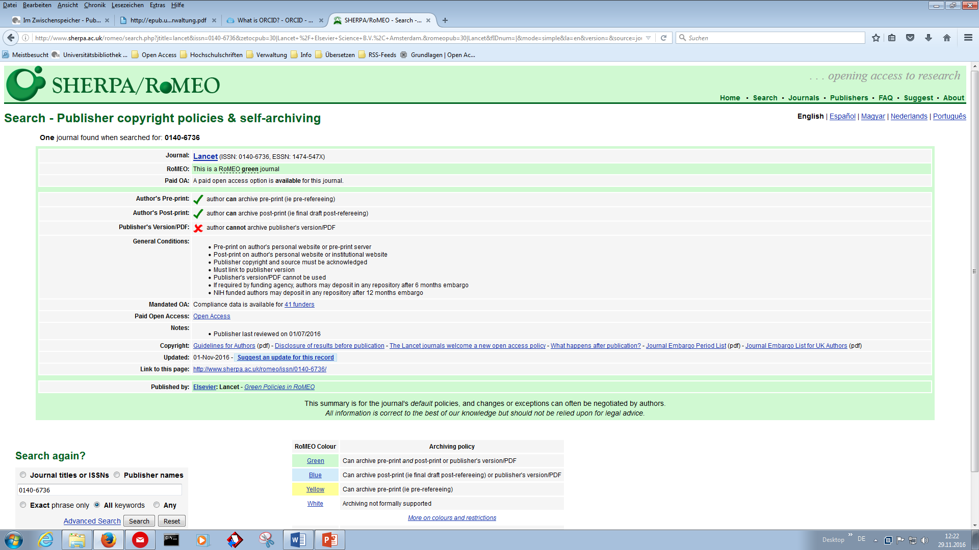
Übersicht Verlagsbedingungen: SHERPA/RoMEO
Notes:
Eine Übersicht dieser Bedingungen sieht man auf der Seite Sherpa Romeo, die schon recht bekannt ist: dort steht also, ob ein Autor, der bei der Zs XY veröffentlicht hat, seinen Artikel nochmal auf einen Publikationsserver stellen darf und wenn ja, in welcher Version.
Für Artikel, die in eine Dissertation eingebunden werden sollen, ist es ähnlich: es gelten zwar kulantere Regeln, aber man muss die Bedingungen aller betroffenen Zss beachten
TU Berlin hat dafür folgende Übersicht erstellt, um den Doktoranden zu helfen und eine Beratung einfacher zu machen:

Slide 6
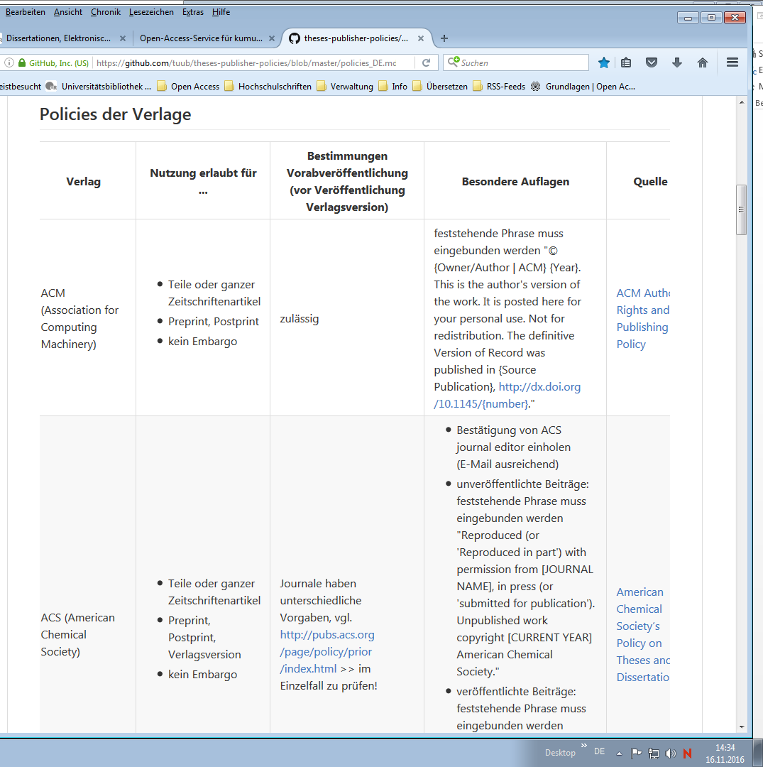
Verlagsbedingungen für Dissertationen
Verlagsbedingungen auf Github
Notes:
https://github.com/tuub/theses-publisher-policies/blob/master/policies_DE.md
Spalte: welche Version des Aufsatzes darf für die Dissertation verwendet werden
(Preprint =eingereichte Fassung, Postprint=akzeptierte Version nach dem Begutachtungsverfahren mit den geforderten Änderungen, Verlagsversion=akzeptierte Version mit Verlagslayout, wie sie dann publiziert wird)
und welches Embargo gilt (d.h. nach wie vielen Monaten nach der Erstveröffentlichung beim Verlag darf es in der Dissertation veröffentlicht werden)
Spalte: ist es erlaubt, die Dissertation schon zu veröffentlichen, wenn der Artikel beim Verlag selbst noch nicht veröffentlicht ist (kommt oft vor, weil es gewöhnlich Monate bis Jahre dauert, bis ein Aufsatz wirklich veröffentlicht ist)
Spalte: Besondere Regelungen
Spalte: Quellen, wo die Doktoranden sich den Originaltext der Verlagsbedingungen ansehen können
Das Git-Repositorium steht unter CC0 (CC Zero), alle Inhalte sind frei nutzbar. D. h. andere Bibliotheken und Doktoranden dürfen diese Übersicht auch nachnutzen und am besten auch unterstützen.

Slide 7
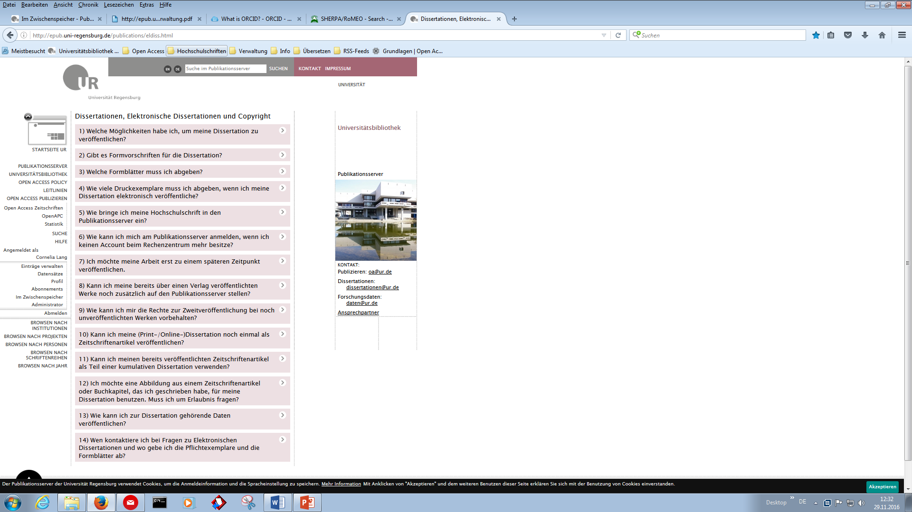
elektronische Dissertationen an der UR
Notes:
Ich wollte diese Plattform heute kurz vorstellen, weil ich zum gleichen Zeitpunkt wie die Berliner auch eine ähnliche Übersicht mit teilweise anderen Verlagen erstellt habe, habe ich jetzt Kontakt aufgenommen, um unsere Arbeit dort auch mit einzubringen. Wir werden auch darauf verlinken - von unserer Seite aus, auf der wir alles zu elektronischen Dissertationen zusammengestellt haben:
http://epub.uni-regensburg.de/
→elektronische Dissertationen, Frage 10 und 11
Fazit der TU Berlin: Open Access ist auch für kumulative Dissertationen möglich, man muss nur etwas mehr Zeit in die Klärung der Bedingungen investieren. Dabei helfen wir.

Slide 8
2. Teil:
Das DFG-Projekt „Deep Green“
Zweitveröffentlichung im Rahmen von Allianzlizenzen
Notes:
DFG-Projekt, Wird seit ca 1 Jahr entwickelt
Das Projekt Deep Green will wissenschaftliche Veröffentlichungen, die lizenzrechtlich frei zugänglich gemacht werden dürfen, auch tatsächlich frei zugänglich (Open Access) stellen. Damit wird der Artikel zum zweiten Mal veröffentlicht.
Zweitveröffentlichung von Aufsätzen in einem Publikationsserver nennen wir: „Grünen Weg zu OA“ → Deshalb der Name „Green“
Als Erstes will das Projekt Zeitschriften aus Allianzlizenzen frei zugänglich machen.

Slide 9
Open Access-Komponente in Allianzlizenzen
Allianzlizenzen
  Nachfolger der Nationallizenzen
  DFG-Förderung + Eigenbeteiligung der Bibliotheken
  Wichtiger Bestandteil: Open Access-Komponente
Open Access-Komponente
  Teil des Allianzlizenz-Vertrages
  Regelt die Zugänglichmachung von Zeitschriftenartikeln über Repositorien
  →weltweit freier Volltext des Artikels
Notes:
Allianzlizenzen sind Nachfolger der Nationallizenzen. Nationallizenzen komplett von DFG finanziert. AL von DFG gefördert (teilweise gezahlt). Diese Lizenzen werden überregional für alle interessierten deutschen Bibliotheken mit dem jeweiligen Verlag ausgehandelt. Ein Punkt, der immer in den Allianzlizenzen-Verträgen enthalten sein muss, ist die OA Komponente.
OA-Komponente heißt, dass Zeitschriftenartikel, die in der Lizenz enthalten sind, unter bestimmten Bedingungen OA gemacht werden dürfen→bestimmte Artikel auf den Publikationsserver gestellt werden dürfen und damit für alle kostenlos lesbar gemacht werden dürfen. Es haben damit dann auch die Interessierten Zugriff, bei denen die Bibliothek keinen Zugang erworben hat.
Die OA-Komponente regelt in jedem einzelnen Vertrag welche Bedingungen der Verlag vorgibt, damit Artikel online gestellt werden können.
Ausgangslage für das Projekt in 2013 war folgende: Aus 166 an Allianzlizenzen teilnehmenden Bibliotheken nehmen nur 16 das Recht wahr, Artikel OA zu stellen
Gründe für das verhaltene Interesse: man muss einigen Aufwand betreiben, um herauszufinden, welche Artikel man online stellen darf. Grundsätzlich darf eine Bib nur die Artikel der eigenen Wissenschaftler in den eigenen PS stellen

Slide 10
Arbeitsschritte, um Artikel Open Access zu stellen – bisher –
An welchen Allianzlizenzen ist unsere Bibliothek beteiligt?
Welche Bedingungen zur Open Access-Zugänglichmachung stellt der Verlag?
Recherche auf Verlagswebsite nach Artikeln unserer Wissenschaftler
Prüfen der Ergebnisse
Abspeichern der wichtigen Metadaten
Informieren der Wissenschaftler über die Zweitveröffentlichung
Erstellen von Einträgen im Publikationsserver
Notes:
Genau läuft das bisher (ohne Projekt) folgendermaßen ab:
Herausfinden, an welchen AL wir beteiligt sind
In Verträgen Bedingungen heraussuchen, was in der OA-Komponente genau drin steht:
Dürfen wir als Bib die Artikel Open Access stellen oder nur der Autor selbst?
Welche Jahre? (evtl. unterscheiden sich die Jahre, die Open Access gestellt werden dürfen, zu den lizenzierten Jahren!)
Welche Zeitschriften sind enthalten? bei Full-Paket auch neu hinzugekommene Zss., die noch nicht in Liste laut Vertrag enthalten?
Welche Version? Verlags-PDF? Direkt beim Verlag downloaden?
Embargo? (Artikel von 2016 erst 2017 online stellen)
Neg. Beispiel: Oxford erlaubt nur den Autoren, nicht der Bib, Artikel online zu stellen – und auch nur Postprint-Version. Die haben viele Wissenschaftler auch nicht mehr bzw. machen sich nicht die Arbeit
Recherche auf Verlagsseite nach Artikeln unserer Autoren (affiliation=Regensburg) und nach freigegebenen Jahren
Prüfung der Ergebnisse,
ob ein Autor wirklich uns als affiliation angegeben hat (oder aus anderen Regensburger Institutionen stammt),
ob diese Person wirklich Autor ist und nicht nur Herausgeber dieses Heftes
ob einer der Veröffentlichungszeitpunkte wirklich im freigegebenen Zeitraum ist
ob die Zeitschrift wirklich im Paket enthalten ist
Kopieren der wichtigen Felder in Word/Excel
E-Mail-Adressen unserer Wissenschaftler heraussuchen
Und Wissenschaftler über Zweitveröffentlichung per Mail informieren
Einträge im Publikationsserver erstellen: Volltext mit Metadaten und Hinweis auf Zugänglichmachung im Rahmen der DFG-geförderten Allianzlizenz
Frau Kellers und ich haben das bisher für 7 Allianzlizenzen gemacht und damit ca 233 Volltexte in den PS gestellt – weltweit frei zugänglich

Slide 11
Vorgang mit Deep Green: automatisiert
Verhandlungsführer geben Lizenzdaten/-bedingungen in EZB ein
Verlage liefern Metadaten und Volltexte über Schnittstellen ab
Automatischer Abgleich der Lizenzbedingungen mit abgelieferten Artikeln
Automatisches Einspielen der Daten in die institutionellen Repositorien, die diese Artikel lizenziert haben
Notes:
Ziel des Projektes Deep Green ist es, diese Abläufe zu automatisieren.
Nicht mehr Autoren/Bibliotheken sollen die Publikationen manuell in PS einpflegen müssen, sondern die Verlage selbst sollen über bestimmte Schnittstellen abliefern (Volltext und Metadaten als ZIP-Datei). Dazu bauen die Projektpartner eine technische Plattform.
Statt dass wir selbst die Verträge durchsehen, soll dann der Verhandlungsführer (z.B. BSB) gleich die Lizenzdaten und Bedingungen in die EZB einspielen. Von dort können sie automatisch abgerufen werden und abgeglichen mit den Artikeln, die von den Verlagen reinkommen.
Berechtigte Bibliotheken bekommen die Daten dann automatisch in die Repositorien (=Hochschulschriftenserver) eingespielt.
Es muss noch was getan werden:
technische Plattform und Schnittstellen schaffen,
in EZB Änderungen vornehmen,
bei Verlagen um Beteiligung werben und zeigen, dass es rechtssicher ist,
Bibliotheken müssen alle möglichen Namensformen/Schreibweisen ihrer Uni angeben, damit die „affiliation“ (Zugehörigkeit zu einer Institution), die die Autoren bei ihrem Artikel angegeben haben, automatisch abgeglichen werden kann und damit der Artikel unserer Uni zugeordnet werden kann (können hunderte Möglichkeiten sein).
Wenn es gelingt, wird es eine Arbeitserleichterung sein!

